Slide 1
Beratung?
Ich habe doch kein Problem – oder…
Notes:
Webcam + Mikro
TN-Chat

Slide 2
Berufliche Bildung – Zukunft für alle
Motivationstag 19-11-2020

Slide 3
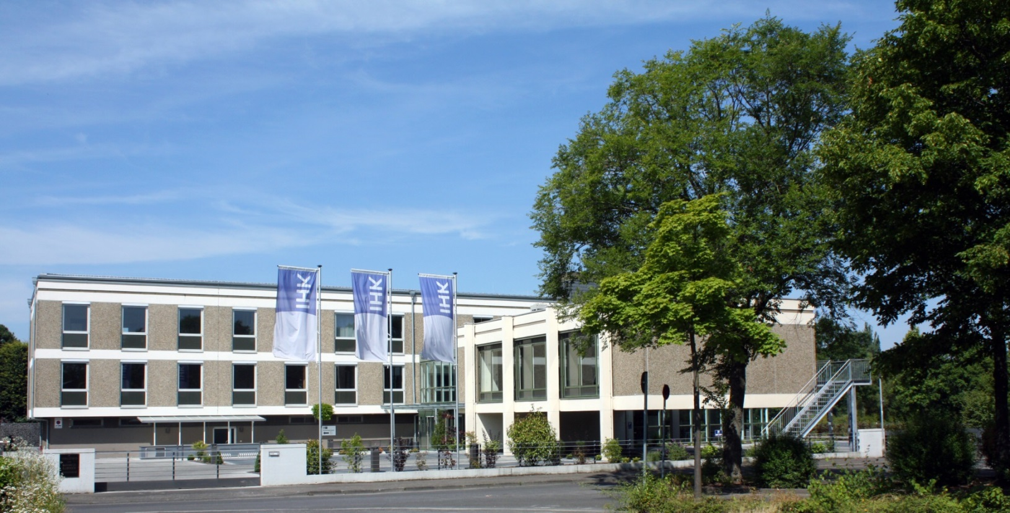
IHK Gebäude
Notes:
Webcam
Einleitung des Vortrags durch Ruth Wissel
Begrüßung der Teilnehmenden

Slide 4
So funktioniert das mit dem Ausbildungsvertrag….
Notes:
Videofilm youtube https://www.youtube.com/watch?v=2IPFJEX1-0M&t=17s

Slide 5
Welche Berufe stecken dahinter…
…wenn Du etwas online bestellst?
…wenn Du Spaß auf der Halfpipe hast?
…wenn Du bei einem IT-Support anrufst?
…wenn Du coole Klamotten kaufen möchtest?
=> bitte antworte im Chat
Notes:
Teilnehmende antworten im Chat

Slide 6
Höchste Ausbildungsvergütung | Bestbezahlte Berufe | Berufe der Zukunft
Fachinformatiker | Industrietaucher | Energietechniker
(Verwaltungsfachangestellte) | Berufe auf einer Bohrinsel | E-Sport Manager
Technischer Zeichner | Minenarbeiter | Ethical Hacker
Mechatroniker | Synchronsprecher | Content Manager
Binnenschiffer |  | Pflegeberufe
Maurer
Versicherungs- und Bankkaufmann
Straßenbauer
(Fluglotse)

Slide 7
Wie viele Ausbildungsberufe gibt es?
173
325
68
Notes:
Link zu Mentimeter stellt provider zusammen mit Login-Code in den Chat

Slide 8
Ergebnis der Abfrage: Wie viele Berufe gibt es…..
Notes:
Ergebnis Mentimeter direkt in der Präsentation veröffentlichen
Je nach Ergebnis: Wissel kommentiert => Beratung ist wichtig / notwendig / empfehlenswert

Slide 9
Ausbildungsberatung
Notes:
Je nach Ergebnis der Umfrage eine Ausbildungsberatung auf jeden Fall ans Herz legen
Nach wie vor bevorzugen Azubi die TOP 10 Ausbildungsberufe!

Slide 10
Was macht eigentlich eine IHK im Bereich der Ausbildungsberatung?
Notes:
Die Aufgaben einer IHK im Rahmen einer Ausbildungsberatung werden über das Interview beantwortet:
Infos zu Wahl der Fachrichtung / Verkürzung / Vorzeitige Prüfung / Urlaubstage / Weiterbildung / Ausbilder werden /
Azubi gibt noch Tipps zur Berufswahl

Slide 11
Wie war es eigentlich bei Dir mit der Berufswahl?
Interview mit einem Azubi
Notes:
Beobachtung des Chats und anschließend Fragen zu beantworten
Präsi ausblenden, nur Kamera auf Hasenstab und Wissel

Slide 12
Interview
Auszubildender | IHK Ausbildungsberatung
Kevin Hasenstab | Ruth Wissel
Elektroniker Betriebstechnik | Beratung gewerblich-technische Berufe
3. Ausbildungsjahr | IHK
Sand Profile, Stockstadt
www.sandprofile.de | www.aschaffenburg.ihk.de

Slide 13
Gibt es Fragen an den Azubi?
=> Bitte in den Chat schreiben

Slide 14
Was ist Dir bei Deinem zukünftigen Beruf wichtig?
Notes:
www.mentimeter.com
Ergebnis in einer Word Cloud darstellen
Anschließend Besprechung der Ergebnisse

Slide 15
Ergebnis Mentimeter-Abfrage: Word Cloud
Notes:
Ergebnis Mentimeter direkt in der Folie präsentieren

Slide 16
Was nehme ich heute mit?
Notes:
Feedback in den Chat
Moderation der Aussagen vom Chat

Slide 17
Auch daran solltest Du denken….
Ist mein Wunschberuf von Digitalisierung betroffen?
Finde heraus, welche Tätigkeiten in Deinem Wunschberuf durch den Einsatz digitaler Technologien automatisiert werden könnten
https://job-futuromat.iab.de/
Notes:
Folie nur optional, wenn die Zeit es zulässt
Beispielberufe: Industriemechaniker Betriebstechnik und Kauffrau Büromanagement

Slide 18
Hier findest Du Entscheidungshilfen
Thema | Website | Bemerkung
Vorbereitung auf Assessment | https://www.zollkarriere.de/assessment-training/ | Beispiel bezieht sich auf eine Karriereplanung beim Zoll
Berufsorientierungstest | https://www.explorix.de/ | Kostenpflichtig!
Vergleichsportal Selfassessment | https://www.osa-portal.de/ | Das unabhängige Vergleichsportal für Online Selfassessment zur Studienwahl
Test zur Studienentscheidung | https://www.rwth-aachen.de/cms/root/Studium/Vor-dem-Studium/Studienentscheidung/~eft/SelfAssessments/?mobile=1 | Beispiel der RWTH Aachen
Notes:
Folie nur optional – Nutzung nur bei Zeitressource

Slide 19
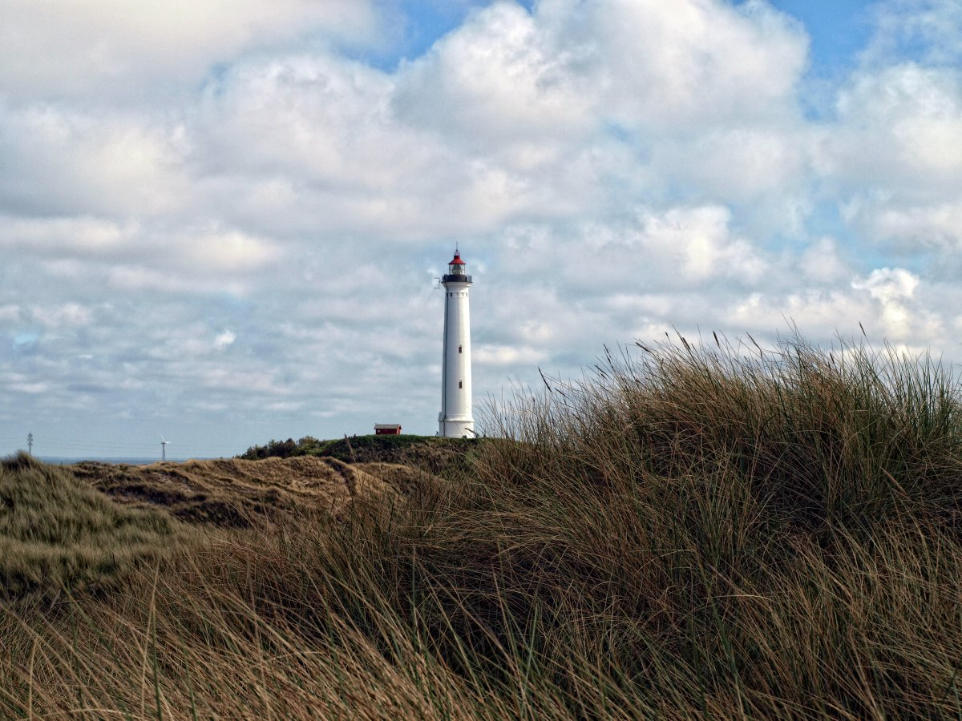
Viel Erfolg bei der Berufswahl!

